Slide 1
Copa 2014
Situação das ações do Governo Brasileiro
Apresentação CREA/SP
São Paulo, 21 de junho de 2011

Slide 2
O que o Brasil quer com a Copa do Mundo FIFA
Mobilizar o país
Promover o país no mundo
Constituir arenas multiuso de classe mundial
Gerar um salto de qualidade nos serviços
Modernizar a infraestrutura do país

Slide 3
A Copa 2014 deverá agregar ~R$ 183 bilhões ao PIB do Brasil até 2019 (+0,4% a.a.)
R$ Bilhões
135,7
183,2
Indireto
47,5
Impacto total
Direto
Investimento de infraestrutura
Gastos incrementais dos turistas
Incremento no consumo das famílias
Recirculação do dinheiro na economia
Aumento do turismo e do uso de estádios após a Copa
no PIB acumulado 2010-2019
+0,4%
NOTA: Informações estimadas com base no modelo econométrico, dados não necessariamente condizem com investimentos previstos até o momento

Slide 4
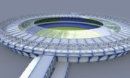


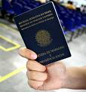


Benefícios econômicos com a Copa 2014:
R$ 47 bilhões de impacto direto
Infraestrutura
Civil: R$ 23 bilhões
Serviços: R$ 10 bilhões
Turismo
600 mil turistas internacionais (R$ 3,9 bilhões)
3 milhões nacionais (R$ 5,5 bilhões)
Geração de empregos
Permanentes: 332 mil (2009-2014)
Temporários: 381 mil (2014)
Consumo
Incremento no consumo: R$ 5,0 bilhões
(2009-2014)
Tributos
Tributos totais: R$ 16,8 bilhões

Slide 5
Ciclos de planejamento para a Copa
3ª ciclo
2ª ciclo
1ª ciclo
  Projetos de infraestrutura de suporte e serviços
  Operação e ações específicas
  Projetos de infraestrutura
Definição de projetos - assinados na Matriz de Responsabilidades:
  12 estádios
  50 em mobilidade urbana
  25 em 13 aeroportos
  7 em portos
Em discussão:
  Segurança
  Infraestrutura turística
  Telecomunicações e TI
  Energia
  Saúde
  Sustentabilidade ambiental
  Promoção e comunicação do país
A serem discutidos:
  Malha aérea, operação aeroportuária e portuária
  Transporte e mobilidade urbana
  Fornecimento de energia
  Saúde, prevenção e pronto-socorro
  Estruturas temporárias para a Copa
  2009-2010
  2010 – 2011
  2011-2013

Slide 6
Estruturas do Governo Federal para definição e coordenação das ações
Definição pelo decreto do Presidente da República de 14 de janeiro de 2010
CGCOPA (Comitê Gestor)
GECOPA (Grupo Executivo)
MTur
ME
CC
MP
MF
SPPIR
AGU
  Objetivos do CGCOPA
  Definir, aprovar e supervisionar as ações do Governo Brasileiro para a realização da Copa
SDH
CGU
SEP
Ações do Governo Brasileiro
GSI
MT
MCid
Objetivos do GECOPA
MTE
MCT
  Coordenar e consolidar as ações, estabelecer metas e monitorar os resultados de implementação e execução do das ações para a Copa
MS
MC
MRE
MinC
MMA
MD
MJ
MDIC

Slide 7

Câmaras temáticas para discussão dos temas de maior importância para a Copa
Lançadas
Câmaras Temáticas
Coordenação das ações
Infraestrutura
CGCOPA 2014
+
Comitê de Responsabilidade das cidades-sede
Ações do Governo Brasileiro para a Copa 2014
Estádios
Segurança
Meio Ambiente e Sustentabilidade
Desenvolvimento Turístico
Formalização de responsabilidades das ações através da Matriz
de Responsabilidades
Promoção Comercial e Tecnológica
Cultura, educação e ação social
Missão:
Propor políticas públicas e soluções técnicas necessárias, eficientes e transparentes que garantam a formação de um legado alinhado aos interesses estratégicos do país a partir da realização exitosa da Copa do Mundo FIFA 2014
Saúde
Transparência

Slide 8
1º Ciclo de Planejamento: R$ 24,1 bilhões de investimentos programados
R$ bilhões
Orçamento Federal
Financiamento Federal
Recursos Locais
5,6
24,1
Segurança
Hotelaria
Desenvolvimento Turístico
Sustentabilidade Ambiental
Telecomunicações e TI
Energia
Saúde
5,9
6,3
11,9
# Projetos
50
11*
7
25
93
  1º Ciclo de Planejamento
  2º Ciclo
* Não inclui o estádio de São Paulo pois encontra-se em definição do valor

Slide 9
Estádios: 10 de 12 obras iniciadas
Monitoramento mai/11
Situação das Obras
Conclusão até 1º Sem./13
20%
Conclusão até Dez/12
80%
Número de Projetos
Situação financiamento BNDES*:
  2 solicitados
  2 a solicitar
  4 contratados
  2 aprovados
Investimento
(R$ Bi)
5,9+SP
Em definição
5,4
* 2 Não solicitarão financiamento

Slide 10

Mobilidade urbana: 4 cidades já possuem projetos em fase de obras
Monitoramento mai/11
Obras iniciadas
Cidade sede
Investim.
(R$ MM)
Tipo
Obras
BRT
VLT
Corr.
Monit.
Term.
Monot
Total
Início
Fim
Belo Horizonte
Brasília
Cuiabá
Curitiba
Fortaleza
Manaus
Natal
Porto Alegre
Recife
Rio de Janeiro
Salvador
São Paulo
Total
1.466,0
380,0
488,8
464,1
1.677,5
562,0
441,0
480,0
884,9
1.610,0
570,3
2.860,0
11.884,6
4
2
1
4
1
3
2
1
1
38%
1
1
4%
3
1
5
1
2
5
2
38%
1
1
1
6%
2
1
1
1
10%
1
1
4%
8
1
3
9
7
2
2
10
5
1
1
1
50
Jun/10
Ago/11
Mai/11
Set/11
Set/11
Out/11
Jun/11
Jan/12
Abr/11
Mar/11
Nov/11
Set/11
Dez/13
Mar/13
Dez/13
Set/13
Abr/14
Mai/13
Dez/13
Dez/13
Dez/13
Mar/14
Mai/13
Jan/14

Slide 11
Aeroportos: ~R$ 5,6 bilhões de investimentos
Monitoramento mai/11
Obras iniciadas
Aeroporto
Investim.
(R$ MM)
Situação atual
Obras
Início
Fim
Belo Horizonte
Brasília
Cuiabá
Curitiba
Fortaleza
Manaus
Natal
Porto Alegre
Recife
Rio de Janeiro
Salvador
São Paulo (GRU)
Campinas (VCP)
Total
409
748
88
73
280
327
577
346
19
687
45
1.219
742
5.560
Licitação obras
Obras
Licitação projetos
Obras
Projetos
Projetos
Obras
Em planejamento
Projetos
Obras
Projetos
Obras
Obras
Out/11
Abr/11
Mar/12
Jun/11
Out/11
Nov/11
Nov/09
Out/12
Jan/12
Nov/08
Nov/11
Mai/10
Out/10
Dez/13
Dez/13
Jul/13
Dez/13
Mai/13
Dez/13
Ago/14
Dez/13
Jun/13
Out/13
Jul/13
Nov/13
Dez/13
*
* Inclui R$ 400 milhões de investimentos do concessionário

Slide 12
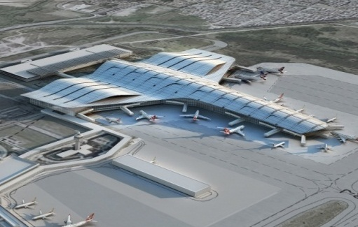
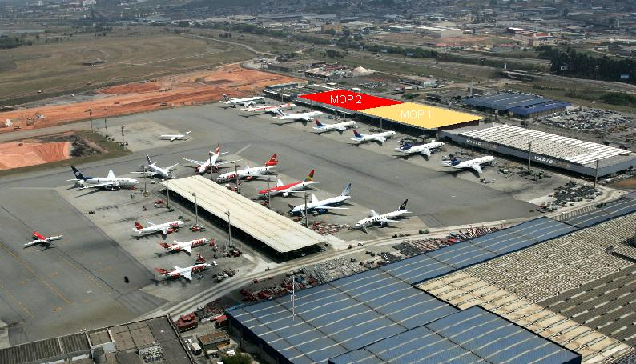
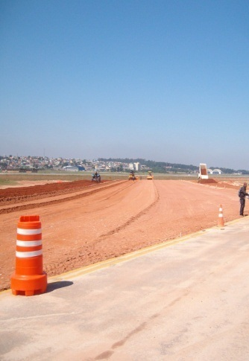
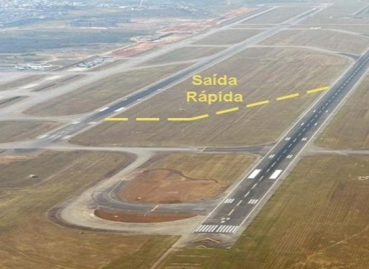
São Paulo – Guarulhos
MOP Central
TPS-R Fase 1
TPS-R Fase 2
TPS 3 – Fase 1
Pista e Pátio
Pista de táxi e saída rápida
Investimento (R$, mi)
-
32,5
23,2
716,6
427,1
20,0
Aumento de Capacidade (mi pax/ano)
1,0
5,5
2,5
18,7
-
-
Situação atual
Obras
Licitação de obras
A licitar
Obras (terraplenagem)
Obras
Licitação de obras
Início de obras
Set/10
Jun/11
Dez/11
Mai/11
Mai/10
Out/11
Conclusão de obras
Jul/11
Dez/11
Mai/12
Nov/13
Abr/13
Dez/12

Slide 13
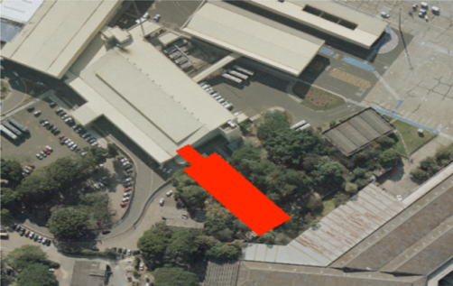
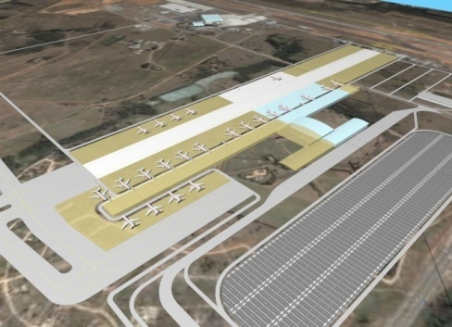
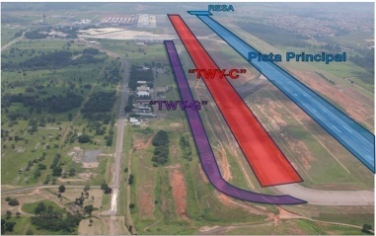
Campinas – Viracopos
MOP de check-in
Adequação TPS atual
Novo TPS
(fase1)
Pista e pátio
Investimento (R$, mi)
5,0
47,4
689,6
80,3
Aumento de Capacidade (mi pax/ano)
2,5
7,9
6,6
-
Situação atual
Obras
Licitação de projeto básico
Licitação de projeto básico
Em elaboração de projeto
Início de obras
Out/10
Ago/12
Mar/12
Jan/12
Conclusão de obras
Jul/11
Dez/13
Dez/13
Dez/13

Slide 14
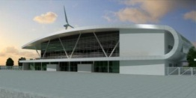
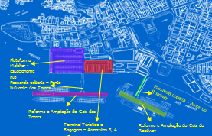
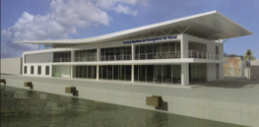
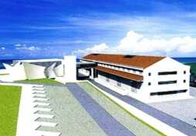
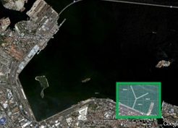
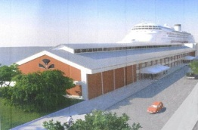
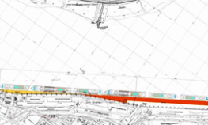
Portos: ~R$ 741 milhões de investimentos
Fortaleza
Manaus
Natal
Recife
Rio de Janeiro
Salvador
São Paulo
Investimento (R$, mi)
106
89
54
22
314
36
120
Situação atual
Elaboração
projetos
Licitação projetos
Elaboração projetos
Revisão projetos
A licitar obras
Elaboração projetos
A licitar obras
Início de obras
Jan/12
Mar/12
Dez/11
Out/11
Nov/11
Dez/11
Nov/11
Conclusão de obras
Nov/13
Dez/13
Abr/13
Mai/13
Dez/13
Mai/13
Dez/13

Slide 15


MUITO OBRIGADO!

Slide 16
Anexos

Slide 17
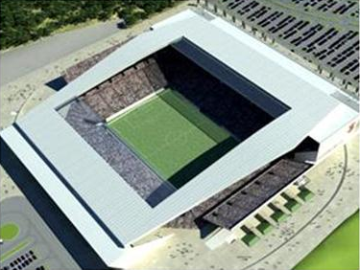
São Paulo
Estádio do Corinthians (Itaquera)
Etapa atual
Situação: Obra iniciada em 30/mai/11
Início
Fim*
Projeto Básico e Executivo
Obras
Início
(Iniciado)
Mai/11
Tipo de intervenção: Novo estádio
Modelo de investimento: Privado
Capacidade: 68.000
Responsável: Sport Club Corinthians Paulista
Investimento: (a definir)
Inic. Privada = (a definir)
Gov. Fed. (fin.BNDES) = R$400,0 mi
Fim
Mai/11
Jan/14
Restrições
Transposição dos dutos da Transpetro que cruzam o terreno (início das obras de previsto para 20 dias após o início das obras do estádio - 20/Jun/11)
Indefinição dos recursos para transposição dos dutos.
Encaminhamentos
Formalização da Matriz de Responsabilidades
Apresentação do Novo Orçamento (indefinida)
Envio da Carta-Consulta ao BNDES (indefinida)

Slide 18
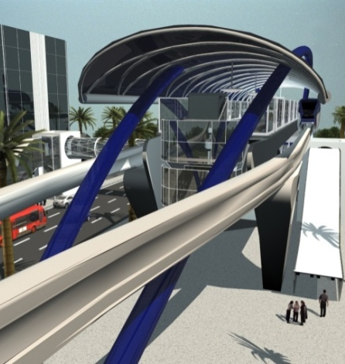
São Paulo
Monotrilho – Linha 17-Ouro
Etapa atual
Situação: Finalizando processo licitatório
Projeto Básico
Desapropriação
Obras
Início
Jan/10
Mar/10
Jul/10
Set/11
Descrição: Liga o Aeroporto de Congonhas às linhas 1 (azul), 5 (lilás), 4 (amarela) do Metrô e 9 (esmeralda da CPTM) da Companhia Paulista de Trens Metropolitanos. ¹
Metas: 18 km, 18 estações e 24 trens.
Responsável: Governo Estadual
Investimento: R$ 2.860,0 mi
Gov. Estadual = R$ 1.778,0 mi
Gov. Fed. (fin. Caixa) = R$ 1.082,0 mi
Fim*
Mar/11
Ago/11
Dez/11
Jan/14
Restrições
Conclusão do processo licitatório (assinatura do contrato) depende do julgamento da Ação Civíl Pública da Soc. dos Amigos da Vila Inah e do parecer do MPE sobre as respostas prestadas sobre os questionamentos do MPE relativos à licitação/ projeto básico
Encaminhamentos
Lançar 2ª licitação (Estações) até Ago/11
Solucionar restrição do MPE e aguardar decisão da Ação Popular para a contração das obras – Audiência marcada para 15/jun/11
Separar o monitoramento por contrato Linha Permanente e Estações

